Slide 1
Πίνακες ζωγραφικής με θέμα το χριστουγεννιάτικο δέντρο

Slide 2
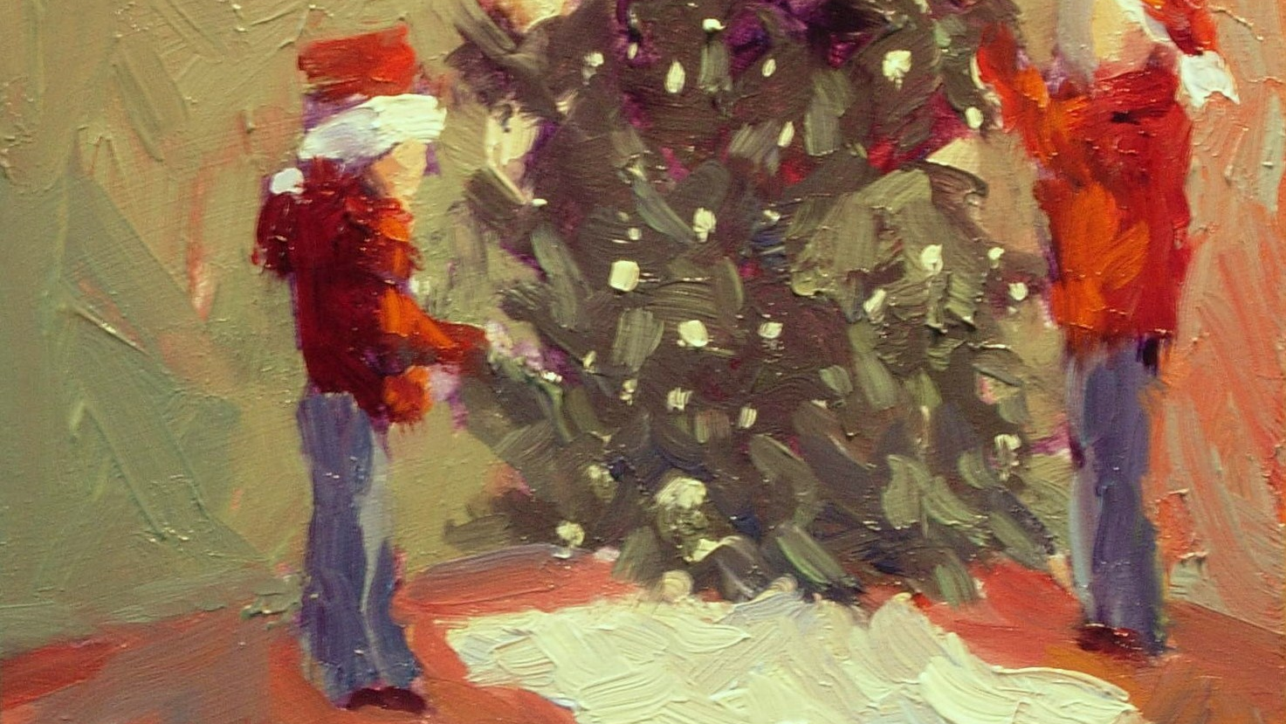

Slide 3
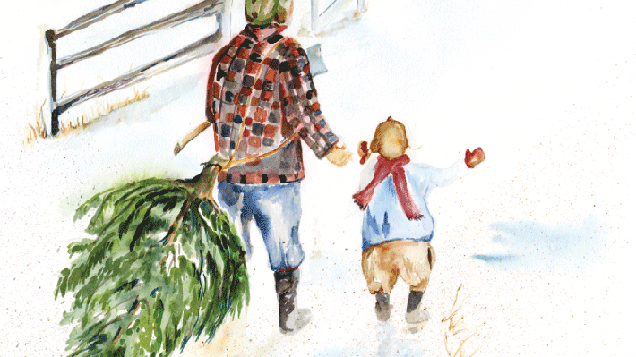

Slide 4
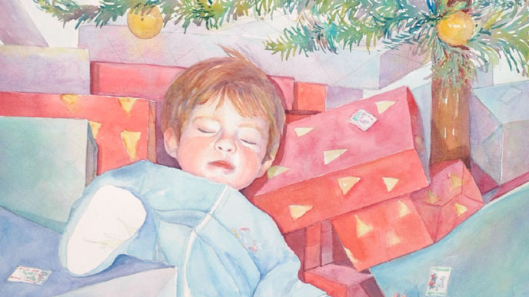

Slide 5
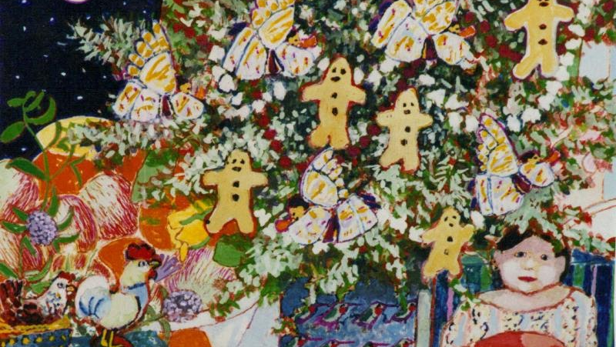

Slide 6
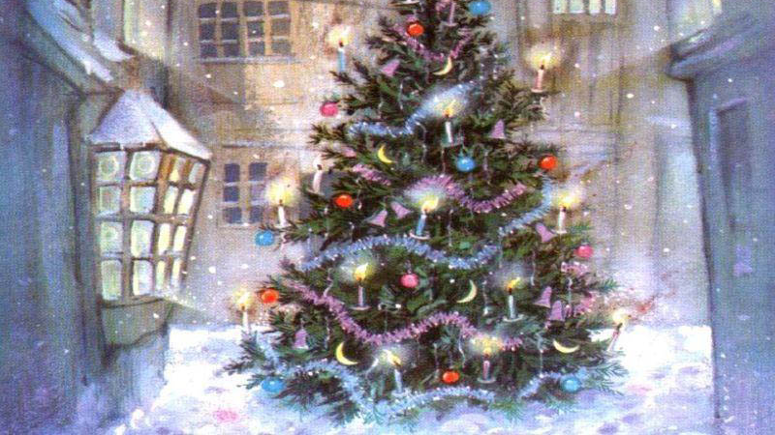

Slide 7
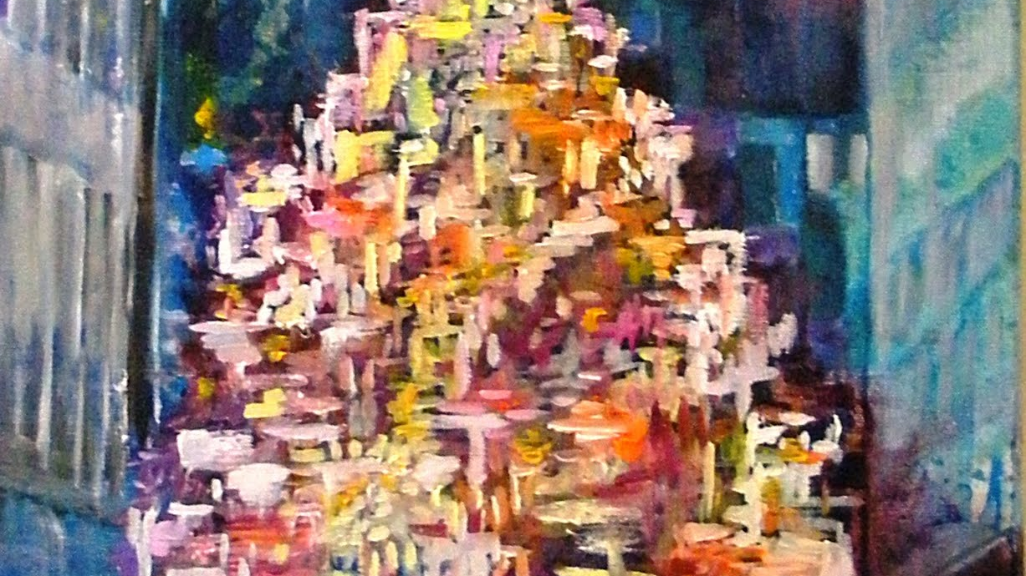

Slide 8
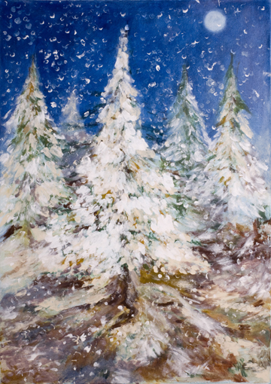

Slide 9
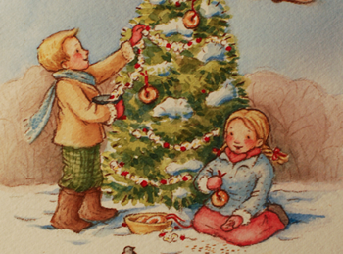

Slide 10
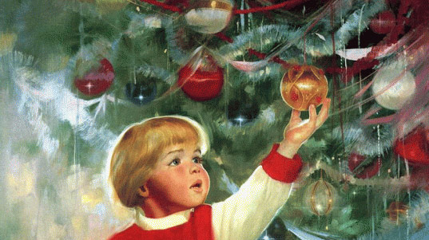

Slide 11
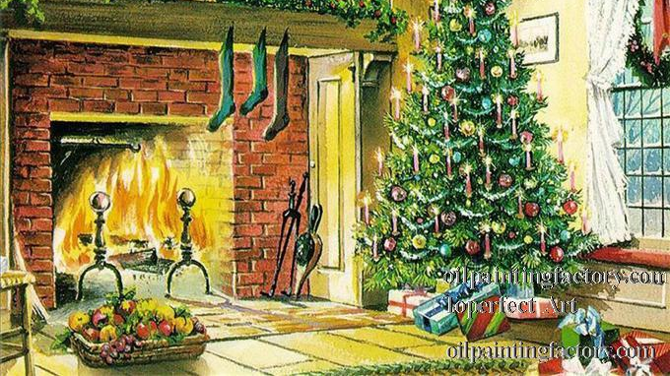

Slide 12
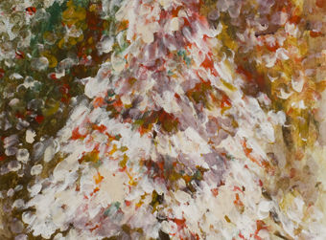

Slide 13
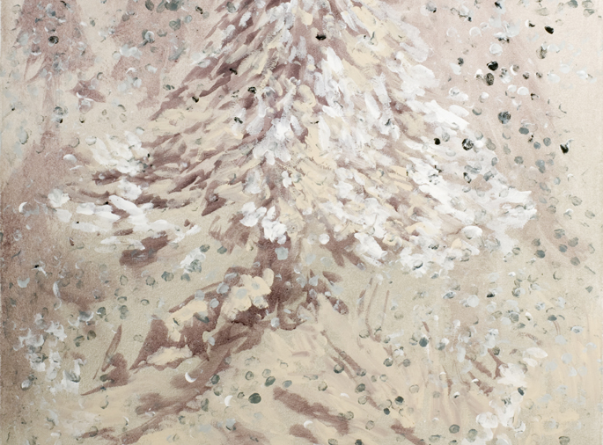

Slide 14
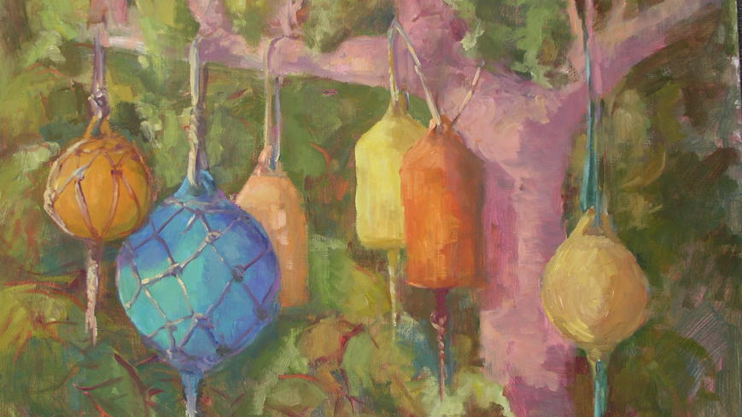

Slide 15
Παρατήρησε καλά τις εικόνες με τα χριστουγεννιάτικα δέντρα, εντόπισε ομοιότητες και διαφορές. Ποια σου αρέσει πιο πολύ και γιατί…

Slide 16
Με το χριστουγεννιάτικο δέντρο ασχολήθηκαν αρκετοί ζωγράφοι . Αυτός όμως που ασχολήθηκε ιδιαίτερα με τα χριστουγεννιάτικα δέντρα είναι ο Ιταλός ζωγράφος Alberto Sebastiani .

Slide 17
Ποια χρώματα χρησιμοποίησε ο κάθε ζωγράφος στο κάθε δέντρο ; Ποια χρώματα κυριαρχούν περισσότερο στα έργα τέχνης ; Ποια χρώματα χρησιμοποίησε για τα πρόσωπα των έργων και ποια για το φόντο ; Πώς νομίζετε ότι αισθανόταν όταν ζωγράφιζε αυτό τον πίνακα ; Ποια είναι η έκφραση των προσώπων στους πίνακες ζωγραφικής ; Πώς αισθάνεστε εσείς βλέποντας τον κάθε πίνακα ; Ποιος πίνακας σας αρέσει περισσότερο ; Με ποια κριτήρια επιλέξατε αυτό τον πίνακα ; Σας άρεσαν τα χρώματα ή κάτι άλλο ; Σε ποιους πίνακες βλέπεις μικρά παιδιά μέσα στα έργα τέχνης ; Τι κάνουν ; Υπάρχουν ομοιότητες ανάμεσα στα έργα τέχνης ; Ποιες είναι αυτές ; Μπορείτε να περιγράψετε με κάθε λεπτομέρεια τους πίνακες ;

Slide 18
Τα νήπια μαθαίνουν να χρησιμοποιούν λέξεις που έχουν σχέση με το χριστουγεννιάτικο δέντρο , όπως στολίδι , αγγελούδι , μπαλίτσα , γιρλάντα , λαμπάκια , αστεράκι , φάτνη
Εκφράζουν τα συναισθήματά τους για το κάθε έργο τέχνης , κλείνουν τα ματάκια τους κι ονειρεύονται πως θα ήταν αν μπορούσαν να μπουν μέσα στον πίνακα … Στη συνέχεια μας περιγράφουν το ρόλο που θα ήθελαν να διαδραματίσουν στον πίνακα και τι θα ήθελαν να κάνουν .(Αυτό μπορούν να μας το δείξουν και χωρίς λόγια , βιωματικά .)

Slide 19
Μίλησε μου για το δικό σου χριστουγεννιάτικο δέντρο, πώς ένιωσες όταν το στόλισες, ποιο είναι το αγαπημένο σου χριστουγεννιάτικο παραμύθι…

Slide 20
Μπορούν να εμπνευστούν από τους πίνακες και να φτιάξουν για όποιον επιθυμούν μικρά ποιηματάκια – αινιγματάκια.
Με τα κόκκινα σκουφάκια ,
σα μικρά αγιοβασιλάκια
το δεντράκι τους στολίζουν ,
με μπαλίτσες το γεμίζουν !
Βρες μου τον πίνακα που σου ζητώ
και μίλησέ μου για αυτό !

Slide 21
Επίσης τα νήπια παρατηρούν τους πίνακες και απαντούν σε ερωτήσεις , όπως : Μπορείς να μετρήσεις πόσα στολίδια έχει το κάθε δέντρο ; Μπορείς να μετρήσεις πόσα παιδάκια έχει ο κάθε πίνακας ; Σε πόσα έργα τέχνης υπάρχουν ζώα; Μπορείς να τα μετρήσεις ; Πόσες είναι οι κάλτσες στο τζάκι ; (ΠΑΙΔΙ ΚΑΙ ΜΑΘΗΜΑΤΙΚΑ )

